Slide 1







从零打造RPC服务框架
吴文祺
2016.02.19

Slide 2
目录
Socket
Java Socket
RPC
Hedwig
RMI
Zookeeper+RMI
Hessian

Slide 3
Socket

Slide 4
Socket_进程间通信
两个进程如果需要进行通讯最基本的一个前提能能够唯一的标示一个进程
1、在本地进程通讯中我们可以使用PID来唯一标示一个进程，但PID只在本地唯一，网络中的两个进程PID冲突几率很大，这时候我们需要另辟它径了。
2、我们知道IP层的ip地址可以唯一标示主机，而TCP层协议和端口号可以唯一标示主机的一个进程。这样我们可以利用ip地址＋协议＋端口号唯一标示网络中的一个进程。
什么是socket呢？我们经常把socket翻译为套接字，socket是在应用层和传输层之间的一个抽象层，它把TCP/IP层复杂的操作抽象为几个简单的接口供应用层调用以实现进程在网络中通信。

Slide 5
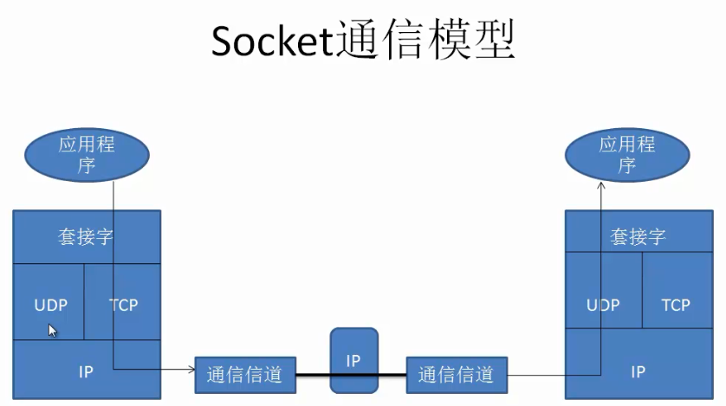
Socket 在通信模型示意图

Slide 6
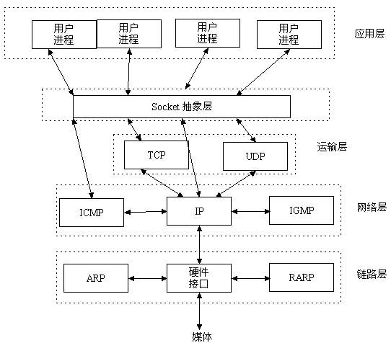
Socket_在进程间通信中的位置示意图

Slide 7
Socket_通信流程
socket起源于UNIX，在Unix一切皆文件哲学的思想下，socket是一种“打开—读/写—关闭”模式的实现。
服务器和客户端各自维护一个"文件"，在建立连接打开后，可以向自己文件写入内容供对方读取或者读取对方内容，通讯结束时关闭文件。
1、socket()函数（创建Socket）
2、bind()函数
4、listen()、connect()函数
5、accept()函数
6、read()、write()等函数
7、close()函数

Slide 8
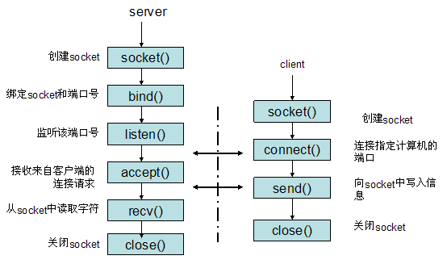
Socket_通信流程示意图

Slide 9
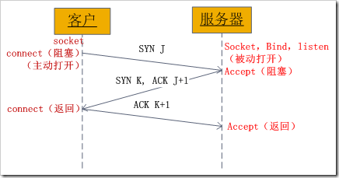
Socket_TCP三次握手建立连接
tcp建立连接要进行“三次握手”，即交换三个分组。大致流程如下：
客户端向服务器发送一个SYN J
服务器向客户端响应一个SYN K，并对SYN J进行确认ACK J+1
客户端再想服务器发一个确认ACK K+1
SYN，建立连接
ACK，表示响应

Slide 10
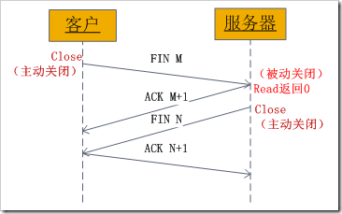
Socket_TCP四次握手关闭连接
图示过程如下：
某个应用进程首先调用close主动关闭连接，这时TCP发送一个FIN M；
另一端接收到FIN M之后，执行被动关闭，对这个FIN进行确认。它的接收也作为文件结束符传递给应用进程，因为FIN的接收意味着应用进程在相应的连接上再也接收不到额外数据；
一段时间之后，接收到文件结束符的应用进程调用close关闭它的socket。这导致它的TCP也发送一个FIN N；
接收到这个FIN的源发送端TCP对它进行确认。
这样每个方向上都有一个FIN和ACK。
FIN，关闭连接
ACK，表示响应
PSH，有数据传输
RST，连接重置。

Slide 11
Java Socket

Slide 12
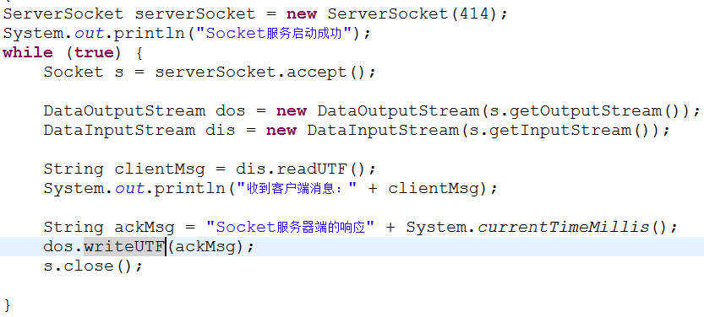
Java Socket_服务端示例关键代码

Slide 13
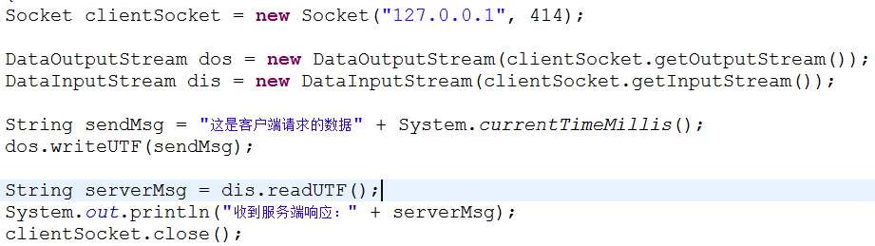
Java Socket_客户端示例关键代码

Slide 14
Java Socket_聊天程序
在服务器端，维护一个客户端连接线程列表，列表中每个线程持有一个和客户端连接的Socket。获取到客户端的连接后，用一个单独的线程持有，使得这个连接不会立即被关闭，从而可以一直保持和客户端的连接。
在客户端，和服务端建立连接后，也是用单独的线程持有该连接，从而可以用这个socket持续的往服务端发送消息。
服务端的工作就是接收到某一个客户端发来的消息之后，转发给所有客户端。
参照代码的
com.wuwenqi.java.socket.HeartServer
com.wuwenqi.java.socket.HeartClient

Slide 15
RPC

Slide 16
RPC_一个简单的RPC框架的实现
1、建立连接
2、客户端按照一定规则（协议）将要调用的服务方法、输入的参数传给服务端
3、服务端接收客户端的消息后，按照一定规则（协议）解析得知客户端需要调用那个方法以及传入的参数，然后用这些参数调用对应的方法，得到结果后，按照一定的规则，将结果传回给客户端
4、客户端按照一定的规则（协议）解析服务端的消息，得到调用结果
5、一个简单的示例，见附件代码的
com.wuwenqi.java.rpc.RpcFramework
com.wuwenqi.java.rpc.RpcProvider
com.wuwenqi.java.rpc.RpcConsumer

Slide 17
RMI

Slide 18
RMI_需要暴露的服务接口极其实现类
import java.rmi.Remote;
import java.rmi.RemoteException;
/** 服务接口 */
public interface ISayService extends Remote {
public String say(String name) throws RemoteException;
}
import java.rmi.RemoteException;
import java.rmi.server.UnicastRemoteObject;
/** 服务的具体实现类 */
public class HelloService extends UnicastRemoteObject implements ISayService {
private static final long serialVersionUID = -1290670668000998377L;
protected HelloService() throws RemoteException {
super();
}
@Override
public String say(String name) {
return "Hello ! " + name;
}
}

Slide 19
RMI_服务端暴露服务
import java.net.MalformedURLException;
import java.rmi.Naming;
import java.rmi.RemoteException;
import java.rmi.registry.LocateRegistry;
public class Server {
public static void main(String[] args) throws Exception {
try {
LocateRegistry.createRegistry(1099);
ISayService helloService = new HelloService();
Naming.rebind("helloService", helloService);
System.out.println("HelloService is ready");
} catch (RemoteException e) {
e.printStackTrace();
} catch (MalformedURLException e) {
e.printStackTrace();
}
}
}

Slide 20
RMI_客户端调用服务
import java.net.MalformedURLException;
import java.rmi.Naming;
import java.rmi.NotBoundException;
import java.rmi.RemoteException;
public class Client {
public static void main(String[] args) {
try {
ISayService sayService = (ISayService) Naming.lookup("rmi://127.0.0.1:1099/helloService");
String result = sayService.say("wuwenqi");
System.out.println(result);
} catch (MalformedURLException e) {
e.printStackTrace();
} catch (RemoteException e) {
e.printStackTrace();
} catch (NotBoundException e) {
e.printStackTrace();
}
}
}

Slide 21
Zookeeper+RMI

Slide 22
RMI_负载均衡、高可用性的RPC框架实现
1、提供服务的接口实现类
2、RMI暴露服务的同时，通过zookeeper的API，将访问服务的url作为zookeeper的临时结点注册到zookeeper集群指定的该服务的固定结点下
3、客户端调用服务时，通过zookeeper的API，先获取zookeeper集群指定的该服务的固定结点下所有临时结点信息中的url，随机使用其中的某一个url访问服务。
4、参考代码：
com.wuwenqi.java.valueObject.ServerConsumer
com.wuwenqi.java.valueObject.ServerConsumer
com.wuwenqi.java.valueObject.Server
com.wuwenqi.java.valueObject.Client

Slide 23
Hessian

Slide 24
Hessian_web.xml中配置
<context-param>
<param-name>contextConfigLocation</param-name>
<param-value>
classpath*:applicationContext.xml,
/WEB-INF/Hessian-servlet.xml
</param-value>
</context-param>
<servlet>
<servlet-name>Hessian</servlet-name>
<servlet-class>
org.springframework.web.servlet.DispatcherServlet
</servlet-class>
<load-on-startup>1</load-on-startup>
</servlet>
<servlet-mapping>
<servlet-name>Hessian</servlet-name>
<url-pattern>/hessian/*</url-pattern>
</servlet-mapping>

Slide 25
Hessian_/WEB-INF/Hessian-servlet.xml中配置
<?xml version="1.0" encoding="UTF-8"?>
<!DOCTYPE beans PUBLIC "-//SPRING//DTD BEAN//EN" "http://www.springframework.org/dtd/spring-beans.dtd">
<beans>
<!-- 业务类 -->
<bean id="helloService" class="com.wuwenqi.java.hessian.HelloService"/>
<!-- 远程服务 -->
<bean name="/helloService" class="org.springframework.remoting.caucho.HessianServiceExporter">
<property name="service" ref="helloService"/>
<property name="serviceInterface">
<value>
com.wuwenqi.java.hessian.ISayService
</value>
</property>
</bean>
</beans>

Slide 26
Hessian_调用hessian服务的代码
String url = "http://localhost/system/hessian/helloService";
HessianProxyFactory factory = new HessianProxyFactory();
ISayService helloService = (ISayService) factory.create(ISayService.class, url);
String result = helloService.say ("wuwenqi"); System.out.println(result);

Slide 27
Hedwig

Slide 28
1号店RPC框架发展历史
每个大型互联网公司都有内部的服务框架，可见RPC服务框架的重要性
1号店的服务框架也经过了以下3个阶段：
2014年以前使用spring hessian远程调用
2014年以后使用hedwig，相比于直接使用spring hessian避免了直接绑定服务URL的单点故障问题
2015年开始推广hedwig的升级版本， hedwig升级版本相比之前版本区别在于网络传输协议，升级版使用基于netty的nio框架(akka对netty进行的封装)私有二进制协议替换http协议，升级版本能够提升系统的吞吐量。
希望通过本次分享能够帮助大家理解像hedwig这样的RPC框架是如何实现的
Notes:
2016年7月26日2时33分
© 2004 Microsoft Corporation. All rights reserved.
This presentation is for informational purposes only. Microsoft makes no warranties, express or implied, in this summary.
28

Slide 29
RPC服务框架结构图
服务注册中心
2.服务自动发现及负载均衡
1.应用启动时注册服务
客户端代理
服务提供方
3.通过网络发送RPC请求数据和响应数据
异步发送服务调用日志
异步发送服务调用日志
服务监控中心
Notes:
2016年7月26日2时33分
© 2004 Microsoft Corporation. All rights reserved.
This presentation is for informational purposes only. Microsoft makes no warranties, express or implied, in this summary.
29

Slide 30
一次RPC请求调用过程
服务自动发现及负载均衡，发送序列化请求数据
客户端生成服务代理
请求参数序列化
客户端
网络传输
服务端
调用服务实现
请求参数反序列化
接收序列化请求数据
Notes:
2016年7月26日2时33分
© 2004 Microsoft Corporation. All rights reserved.
This presentation is for informational purposes only. Microsoft makes no warranties, express or implied, in this summary.
30

Slide 31
RPC客户端代理AbstractProxyFactoryBean
我们当前发布hedwig新服务时，首先要给服务调用方提供服务接口定义。客户端是如何在拿到接口定义后能够进行远程方法调用的呢？
这里需要用到的技术就是动态代理，动态代理能够通过接口生成代理对象。
我们可以通过jdk提供的动态代理api生成接口代理。同时spring也对jdk动态代理api进行的封装。
Notes:
2016年7月26日2时33分
© 2004 Microsoft Corporation. All rights reserved.
This presentation is for informational purposes only. Microsoft makes no warranties, express or implied, in this summary.
31

Slide 32
RPC客户端代理使用
1.服务接口定义
public interface SoService {
public So getSoById(Long id);
public So getSoException(Long id);
}
2.服务调用
//客户端配置信息
ClientProfile cp = new ClientProfile();
cp.setClientAppName("test");
cp.setServiceAppName("gos-query");
cp.setRpcCodec(new FstCodec());
cp.setReadTimeout(30000);
cp.setZkConnStr(“10.161.144.77:2181”);
SoService service =
(SoService)JdkRpcProxyFactoryBean.create(SoService.class, cp);
So so = service.getSoById(2L);
System.out.println(JSON.toJSONString(so));
Notes:
2016年7月26日2时33分
© 2004 Microsoft Corporation. All rights reserved.
This presentation is for informational purposes only. Microsoft makes no warranties, express or implied, in this summary.
32

Slide 33
RPC客户端代理JDK实现JdkRpcProxyFactoryBean
public class JdkRpcProxyFactoryBean extends AbstractProxyFactoryBean implements InvocationHandler {
public Object invoke(Object proxy, Method method, Object[] args)
throws Throwable {
RpcResponse reponse = executeRpcRequest(createRpcRequest(method,args));
if(reponse.getResponse()!=null){
return reponse.getResponse();
}
throw reponse.getException();
}
public static Object create(Class<?> clazz){
return Proxy.newProxyInstance(getBeanClassLoader(), new Class<?>[]{clazz}, this);
}
}
调用代码
UserService us = (UserService)JdkRpcProxyFactoryBean.create(UserService.class);
this参数对应的是InvocationHandler接口的实现类
Notes:
2016年7月26日2时33分
© 2004 Microsoft Corporation. All rights reserved.
This presentation is for informational purposes only. Microsoft makes no warranties, express or implied, in this summary.
33

Slide 34
RPC客户端代理Spring实现JdkRpcProxyFactoryBean
public class SpringRpcProxyFacrotyBean extends AbstractProxyFactoryBean implements FactoryBean,InitializingBean,MethodInterceptor{
public Object getObject() throws Exception {
return this.getServiceProxy();
}
public void afterPropertiesSet() throws Exception {
this.serviceProxy = new ProxyFactory(getServiceInterface(), this).getProxy(getBeanClassLoader()));
}
public Object invoke(MethodInvocation invocation) throws Throwable {
RpcResponse reponse = executeRpcRequest(createRpcRequest(invocation.getMethod(),invocation.getArguments()));
if(reponse.getResponse()!=null){
return reponse.getResponse();
}
throw reponse.getException();
}
}
this参数对应的是MethodInterceptor接口的实现类
Notes:
2016年7月26日2时33分
© 2004 Microsoft Corporation. All rights reserved.
This presentation is for informational purposes only. Microsoft makes no warranties, express or implied, in this summary.
34

Slide 35
RPC客户端代理之其他语言
从上可以看到通过动态代理技术客户端能够透明的进行RPC调用，跟普通的方法调用没有区别。
在没有动态代理技术的语言中进行RPC调用只能使用如下调用形式：
Object obj = rpc.call(serviceName,methodName,methodArgs)
Notes:
2016年7月26日2时33分
© 2004 Microsoft Corporation. All rights reserved.
This presentation is for informational purposes only. Microsoft makes no warranties, express or implied, in this summary.
35

Slide 36
RPC客户端代理执行请求
protected RpcResponse executeRpcRequest(RpcRequest rpcRequest){
byte[] byteRequest = cp.getRpcCodec().encode(rpcRequest);
String serviceUrl = serviceLocator.select();
byte[] response = requestHandler.doRequest(rpcRequest, byteRequest, clientProfile,serviceUrl);
return (RpcResponse)servicePrifile.getRpcCodec().decode(response);
}
protected RpcRequest createRpcRequest(Method method,Object[] args) {
RpcRequest rpcRequest = new RpcRequest();
//远程调用接口服务名称
rpcRequest.setServiceFullName(serviceInterface.getName());
//服务方法名称
rpcRequest.setMethodName(method.getName());
//服务方法参数
rpcRequest.setArgs(args);
//以下为请求扩展信息，用于服务请求跟踪日志
rpcRequest.setRequestTime(new Date());
rpcRequest.setRequestId(UUID.randomUUID().toString());
rpcRequest.setClientIp(IpUtils.getLocalIp());
rpcRequest.setClientAppName(clientProfile.getClientAppName());
return rpcRequest;
}
Notes:
2016年7月26日2时33分
© 2004 Microsoft Corporation. All rights reserved.
This presentation is for informational purposes only. Microsoft makes no warranties, express or implied, in this summary.
36

Slide 37
RPC服务之请求序列化
服务自动发现及负载均衡，发送序列化请求数据
客户端生成服务代理
请求参数序列化
客户端
网络传输
服务端
调用服务实现
请求参数反序列化
接收序列化请求数据
Notes:
2016年7月26日2时33分
© 2004 Microsoft Corporation. All rights reserved.
This presentation is for informational purposes only. Microsoft makes no warranties, express or implied, in this summary.
37

Slide 38
RPC服务之请求序列化RpcCodec
前面已经生成了RpcRequest 对象，为了能够让对象在网络中进行传输，就必须对请求参数进行序列化。序列化也就是将对象转化为字节流的过程，与序列化相对应的是反序列化，反序列化就是将字节流转化为对象的过程
Java中常用的序列化方法有jdk原始的对象序列化，json序列化，hessian序列化，kyro序列化，Fst序列化，ProtoBuffer ,thrift序列化
既然有这么多序列化协议，我们该如何选择呢？
选择序列化协议应该从以下三个方面进行考虑：
是否支持跨语言，序列化速度，序列化的字节大小。
Notes:
2016年7月26日2时33分
© 2004 Microsoft Corporation. All rights reserved.
This presentation is for informational purposes only. Microsoft makes no warranties, express or implied, in this summary.
38

Slide 39
Jdk原生序列化JavaCodec
public class JavaCodec extends AbstractRpcCodec implements RpcCodec {
public byte[] doEncode(Object request) throws Exception {
ByteArrayOutputStream byteArray = new ByteArrayOutputStream();
ObjectOutputStream output = new ObjectOutputStream(byteArray);
output.writeObject(request);
output.flush();
output.close();
return byteArray.toByteArray();
}
public Object doDecode(byte[] input) throws Exception {
ObjectInputStream objectIn = new ObjectInputStream(new ByteArrayInputStream(input));
Object resultObject = objectIn.readObject();
objectIn.close();
return resultObject;
}
}
Notes:
2016年7月26日2时33分
© 2004 Microsoft Corporation. All rights reserved.
This presentation is for informational purposes only. Microsoft makes no warranties, express or implied, in this summary.
39

Slide 40
hessian对象序列化HessianCodec
public class HessionCodec extends AbstractRpcCodec implements RpcCodec {
public byte[] doEncode(Object request) throws Exception{
ByteArrayOutputStream byteArray = new ByteArrayOutputStream();
Hessian2Output output = new Hessian2Output(byteArray);
output.writeObject(request);
output.close();
return byteArray.toByteArray();
}
public Object doDecode(byte[] bytes) throws Exception{
Hessian2Input input = new Hessian2Input(new ByteArrayInputStream(bytes));
Object resultObject = input.readObject();
input.close();
return resultObject;
}
}
Notes:
2016年7月26日2时33分
© 2004 Microsoft Corporation. All rights reserved.
This presentation is for informational purposes only. Microsoft makes no warranties, express or implied, in this summary.
40

Slide 41
Fst对象序列化FstCodec
public class FstCodec extends AbstractRpcCodec implements RpcCodec {
static FSTConfiguration conf = FSTConfiguration.createDefaultConfiguration();
public byte[] doEncode(Object request) throws Exception{
ByteArrayOutputStream byteArray = new ByteArrayOutputStream();
FSTObjectOutput out = conf.getObjectOutput(outPut);
output.writeObject(request);
output.close();
return byteArray.toByteArray();
}
public Object doDecode(byte[] bytes) throws Exception{
ByteArrayInputStream input = new ByteArrayInputStream(bytes);
FSTObjectInput in = conf.getObjectInput(input);
Object resultObject = input.readObject();
input.close();
return resultObject;
}
}
Notes:
2016年7月26日2时33分
© 2004 Microsoft Corporation. All rights reserved.
This presentation is for informational purposes only. Microsoft makes no warranties, express or implied, in this summary.
41

Slide 42
kryo对象序列化KryoCodec
public byte[] encode(Object request) throws RpcException{
Output output = new Output(new ByteArrayOutputStream());
kryos.get().writeClassAndObject(output, request);
return output.toBytes();
}
public Object decode(byte[] bytes) throws RpcException {
Input input = new Input(bytes);
return kryos.get().readClassAndObject(input);
}
private static final ThreadLocal<Kryo> kryos = new ThreadLocal<Kryo>() {
protected Kryo initialValue() {
Kryo kryo = new Kryo();
kryo.register(RpcRequest.class);
kryo.register(RpcResponse.class); kryo.setRegistrationRequired(false);
kryo.setReferences(false);
return kryo;
}
};
Notes:
2016年7月26日2时33分
© 2004 Microsoft Corporation. All rights reserved.
This presentation is for informational purposes only. Microsoft makes no warranties, express or implied, in this summary.
42

Slide 43
序列化框架比较
以包含15个常用字段的订单so对象来测试序列化框架性能，进行10万次序列化。
序列化框架 | 序列化数据大小（字节） | 序列化总耗时（ms） | 序列化平均耗时（ms）
Java 6 原生 | 3927 | 3514 | 0.035
Hessian 4.0.38 | 2502 | 2194 | 0.022
Fst 1.63 | 410 | 999 | 0.010
Kryo 3.0.0 | 307 | 797 | 0.008
从以上表格数据中得出kryo无论是序列化性能和序列化数据大小都有较大优势。Hessian相比Kryo具有跨平台优势。如果是java系统间进行通信，优先考虑Kryo,Fst序列化。Kryo使用复杂度稍高。
protoBuffer,thrift都是依赖工具自动生成序列化代码的方式提供了最高的性能，但是添加对象属性等都需要重新生成代码，易用性太差，不在考虑范围。
Notes:
2016年7月26日2时33分
© 2004 Microsoft Corporation. All rights reserved.
This presentation is for informational purposes only. Microsoft makes no warranties, express or implied, in this summary.
43

Slide 44
服务自动发现及负载均衡ServiceLocator
服务自动发现及负载均衡，发送序列化请求数据
客户端生成服务代理
请求参数序列化
客户端
网络传输
服务端
调用服务实现
请求参数反序列化
接收序列化请求数据
Notes:
2016年7月26日2时33分
© 2004 Microsoft Corporation. All rights reserved.
This presentation is for informational purposes only. Microsoft makes no warranties, express or implied, in this summary.
44

Slide 45
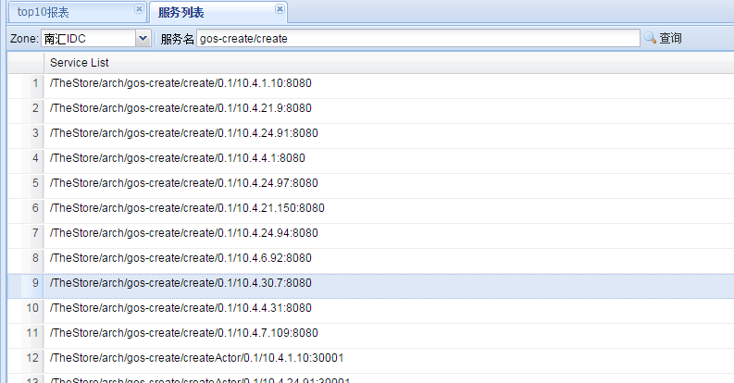
服务自动发现及负载均衡ServiceLocator
服务自动发现可以避免服务提供方地址硬编码，同时服务提供方可以动态扩容不需要修改配置。Zookeeper是服务自动发现实现的事实标准。
1号店hedwig使用zookeeper进行服务注册中心
Notes:
2016年7月26日2时33分
© 2004 Microsoft Corporation. All rights reserved.
This presentation is for informational purposes only. Microsoft makes no warranties, express or implied, in this summary.
45

Slide 46
Zookeeper简介
Zookeeper可以理解成网络文件系统，可以远程创建目录，目录下面可以创建节点（可理解为文件），节点分为持久节点和非持久节点。非持久节点是指当创建该节点的客户端进程退出后，该节点自动消失。
当服务提供方tomcat启动时，会向Zookeeper对应的服务目录下创建非持久节点，节点的内容为服务提供方ip以及端口号信息，当该进程意外停止时， Zookeeper上的非持久节点自动消失。非持久节点是服务注册的核心。
Zookeeper客户端也可以监听远程目录的更新事件，如子目录创建，删除，子节点创建，删除。服务的自动发现机制就是利用了Zookeeper的事件监听功能实现服务提供方的上线和下线功能。
服务分组功能是通过Zookeeper持久节点来实现。
Zookeeper原生客户端jar包功能较弱，使用该客户端需要大量编码处理各种异常情况，hedwig中使用对原生客户端jar包进行了长达上千行的封装。对于Zookeeper客户端推荐使用apache curator框架，有效降低Zookeeper使用难度。
Notes:
2016年7月26日2时33分
© 2004 Microsoft Corporation. All rights reserved.
This presentation is for informational purposes only. Microsoft makes no warranties, express or implied, in this summary.
46

Slide 47
Zookeeper之服务发现
public class ServiceLocator {
private CuratorFramework zkClient;
private String parentPath;
private volatile List<String> serviceUrlList = new ArrayList<String>();
public ServiceLocator(String parentPath){
this(parentPath,ZKClientHelper.getZKClient());
ZKClientHelper.ensure(zkClient, parentPath);
initServiceUrlList();
}
public void initServiceUrlList() throws Exception{
Watcher watcher = new Watcher(){
public void process(WatchedEvent event) {
//循环监控节点变化
initServiceUrlList();
}
};
ZKClientHelper.watchedGetChildren(zkClient, parentPath, watcher);
}
}
Notes:
2016年7月26日2时33分
© 2004 Microsoft Corporation. All rights reserved.
This presentation is for informational purposes only. Microsoft makes no warranties, express or implied, in this summary.
47

Slide 48
Zookeeper之服务负载均衡
public class ServiceLocator {
private CuratorFramework zkClient;
private String parentPath;
private volatile List<String> serviceUrlList = new ArrayList<String>();
private AtomicInteger counter = new AtomicInteger();
public ServiceLocator(String parentPath){
this(parentPath,ZKClientHelper.getZKClient());
ZKClientHelper.ensure(zkClient, parentPath);
initServiceUrlList();
}
public String select(){
int key = counter.getAndIncrement();
List<String> serviceUrlList = serviceUrlList ;
int totalSize = serviceUrlList.size();
If(totalSize ==0) return null;
int realPos = key % totalSize;
return serviceUrlList .get(realPos);
}
}
Notes:
2016年7月26日2时33分
© 2004 Microsoft Corporation. All rights reserved.
This presentation is for informational purposes only. Microsoft makes no warranties, express or implied, in this summary.
48

Slide 49
RPC服务之发送序列化请求数据RequestHandler
将序列化的rpc请求数据发送到服务端涉及到主机间的网络通信问题，网络通信涉及到两个需要考虑的问题：
网络通信协议以及网络通信模型的选择。
网络通信协议基本上分为两种：http协议和自定义的socket通信协议。
网络通信模型分为阻塞模型以及NIO非阻塞事件模型。
第一代hedwig使用的是阻塞式的http协议进行网络通信。新版本hedwig使用的是基于NIO非阻塞事件模型的自定义的socket通信协议。
阻塞式的http协议优点是编程实现简单，缺点是不能进行异步调用，线程阻塞模型并发效率低，http协议解析cpu消耗略高。
NIO非阻塞事件模型的自定义的socket通信协议优点是执行效率高，可以实现异步调用。
Notes:
2016年7月26日2时33分
© 2004 Microsoft Corporation. All rights reserved.
This presentation is for informational purposes only. Microsoft makes no warranties, express or implied, in this summary.
49

Slide 50
http发送序列化请求数据HttpRequestHandler
protected RpcResponse executeRpcRequest(RpcRequest rpcRequest){
byte[] byteRequest = servicePrifile.getRpcCodec().encode(rpcRequest);
String serviceUrl = serviceLocator.select();
byte[] response = requestHandler.doRequest(rpcRequest, byteRequest, clientProfile,serviceUrl);
return (RpcResponse)servicePrifile.getRpcCodec().decode(response);
}
public byte[] doRequest(RpcRequest rpcRequest, byte[] byteRequest,
ClientProfile clientProfile, String serviceUrl) {
HttpURLConnection httpConn = sendRequest(rpcRequest, byteRequest,
clientProfile, serviceUrl);
return getResponse(httpConn, rpcRequest, byteRequest, clientProfile);
}
protected HttpURLConnection sendRequest(RpcRequest rpcRequest,
byte[] byteRequest, ClientProfile clientProfile, String serviceUrl) {
URL urlObj = new URL(serviceUrl);
HttpURLConnection httpConn = (HttpURLConnection) urlObj.openConnection();
httpConn.setRequestMethod("POST");
httpConn.getOutputStream().write(byteRequest);
httpConn.getOutputStream().flush();
return httpConn;
}
Notes:
2016年7月26日2时33分
© 2004 Microsoft Corporation. All rights reserved.
This presentation is for informational purposes only. Microsoft makes no warranties, express or implied, in this summary.
50

Slide 51
http获取服务端响应数据HttpRequestHandler
protected byte[] getResponse(HttpURLConnection httpConn,
RpcRequest rpcRequest, byte[] byteRequest,
ClientProfile clientProfile) {
InputStream is = httpConn.getInputStream();
ByteArrayOutputStream output = new ByteArrayOutputStream(4096);
byte[] buffer = new byte[4096];
int length = 0;
try {
while ((length = is.read(buffer)) > 0) {
output.write(buffer, 0, length);
}
} catch (IOException e) {
throw new RpcException("read InputStream exception ", e);
} finally {
is.close();
}
return output.toByteArray();
}
Notes:
2016年7月26日2时33分
© 2004 Microsoft Corporation. All rights reserved.
This presentation is for informational purposes only. Microsoft makes no warranties, express or implied, in this summary.
51

Slide 52
RPC服务请求超时
为什么请求超时很重要？
服务器端可能因为大量并发请求，full gc，程序死锁等等原因造成请求响应延时，如果前台调用方不设置请求超时时间，可能会导致页面无限等待，影响到用户体验。
如何实现请求超时控制？
Hedwig实现的方案是启动线程池进行远程调用，具体可以参考HedwigEventEngine 116行源代码，当前hedwig默认的线程池参数为coreSize=20，maxSize = 30，idleTime = 60s，queueSize = 20// 当前已优化
对于一般小调用量的以上参数可能不会出现问题，但是对于前台网站大并发的远程服务调用就存在问题了，因为一般tomcat的线程池配置是maxThreads=300 ，minSpareThreads=50 ，maxSpareThreads=200，当tomcat繁忙线程数超过100时， hedwig默认的线程池就成了性能瓶颈。导致很多请求没有发送到服务端就已经超时。线程池参数不容易控制。
该方案的好处是可以精确控制超时时间。
Notes:
2016年7月26日2时33分
© 2004 Microsoft Corporation. All rights reserved.
This presentation is for informational purposes only. Microsoft makes no warranties, express or implied, in this summary.
52

Slide 53
RPC服务请求超时
请求超时控制之网络超时
tcp/ip协议在设计的时候就考虑到了网络超时的情况：
connect(SocketAddress endpoint, int timeout) 网络连接超时设置
setSoTimeout(int timeout) 读数据超时设置
Rpc远程调用时间 = 建立网络链接 + 发送请求数据 + 等待请求响应时间 + 接收服务端响应数据
考虑到rpc远程调用都是idc内部网络调用，正常情况下网络连接耗时和数据传输耗时可以忽略不计，请求都是等待在服务端执行请求逻辑耗时上面。故只需要将setSoTimeout(int timeout)设置为接口请求超时时间就可以了。
该方案的问题在于：
不能非常精确的控制请求超时时间，特别是网络抖动的情况，优点在于大多数情况下性能非常高，避免了大量线程切换开销。
Notes:
2016年7月26日2时33分
© 2004 Microsoft Corporation. All rights reserved.
This presentation is for informational purposes only. Microsoft makes no warranties, express or implied, in this summary.
53

Slide 54
RPC服务实现之服务端
服务自动发现及负载均衡，发送序列化请求数据
客户端生成服务代理
请求参数序列化
客户端
网络传输
服务端
调用服务实现
请求参数反序列化
接收序列化请求数据，路由到服务实现
Notes:
2016年7月26日2时33分
© 2004 Microsoft Corporation. All rights reserved.
This presentation is for informational purposes only. Microsoft makes no warranties, express or implied, in this summary.
54

Slide 55
RPC服务端之服务路由网关AbstractRpcServlet
服务路由网关职责
远程请求数据接收，请求数据反序列化，服务实现寻址，执行请求，返回序列化数据。
服务路由网关可以有多种实现：
如果是http传输协议，最简单的实现就是直接基于servlet来实现。
远程数据接收
ServletInputStream is = request.getInputStream();
byte[] input =IOUtils.toByteArray(is);
ServiceExporter se = getServiceExporter(req.getPathInfo().substring(1));
RpcRequest rpcRequest = (RpcRequest) getServiceProfile().getRpcCodec().decode(input);
rpcResponse = se.invoke(rpcRequest);
getServiceProfile().getRpcCodec().encode(rpcResponse, os);
Notes:
2016年7月26日2时33分
© 2004 Microsoft Corporation. All rights reserved.
This presentation is for informational purposes only. Microsoft makes no warranties, express or implied, in this summary.
55

Slide 56
RPC服务端之使用
public class SoRpcServlet extends AbstractRpcServlet {
public void registerServiceExporter(ServiceProfile sp, List<ServiceExporter> seList) throws Exception{
ServiceExporter se = new ServiceExporter();
se.setTarget(new SoServiceImpl()); se.setServiceInterface(SoService.class);
se.setServiceProfile(sp);
se.init();
seList.add(se);
}
//服务端配置信息，用于服务注册
public ServiceProfile getServiceProfile(){
ServiceProfile sp = new ServiceProfile();
sp.setServerPort("8080");
sp.setServerContextPath("gos");
sp.setUrlPrefix("rpc”);
sp.setServiceAppName("gos-query");
sp.setRpcCodec(new FstCodec());
return sp;
}
}
Notes:
2016年7月26日2时33分
© 2004 Microsoft Corporation. All rights reserved.
This presentation is for informational purposes only. Microsoft makes no warranties, express or implied, in this summary.
56

Slide 57
RPC服务端之服务生成器ServiceExporter
服务生成器职责
根据服务请求入参对象RpcRequest 反射调用具体的服务实现方法，并且在服务初始化时进行服务注册，服务注册也就是将机器ip端口号等信息写入zookeeper非持久节点中。服务注册见ServiceRegister
反射调用方法需要注意的是将反射Method对象进行缓存，getDeclaredMethods比较耗时，消耗性能。
Method[] methods = serviceInterface.getDeclaredMethods();
for(Method method : methods){
methodMap.put(method.getName(), method);
}
public RpcResponse invoke(RpcRequest request) {
RpcResponse res = new RpcResponse();
try{ res.setResponse(methodMap.get(request.getMethodName()).invoke(target, request.getArgs()));
} catch(InvocationTargetException e ){
res.setException(e.getCause());
}
return res;
}
Notes:
2016年7月26日2时33分
© 2004 Microsoft Corporation. All rights reserved.
This presentation is for informational purposes only. Microsoft makes no warranties, express or implied, in this summary.
57

Slide 58
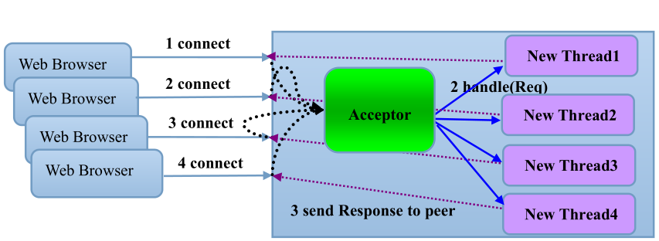
再论RPC服务之网络通信模型
同步阻塞I/O性能问题
伸缩性差：一连接一线程模型导致服务端的并发接入数和系统吞吐量受到极大限制
效率低：由于I/O操作采用同步阻塞模式，当网络拥塞或者通信对端处理缓慢会导致I/O线程被挂住，阻塞时间无法预测
Notes:
2016年7月26日2时33分
© 2004 Microsoft Corporation. All rights reserved.
This presentation is for informational purposes only. Microsoft makes no warranties, express or implied, in this summary.
58

Slide 59
再论RPC服务之网络通信模型
非阻塞I/O的优势
I/O多路复用：系统在单线程的情况下可以同时处理多个链接，降低系统资源开销
非阻塞I/O操作：连接、读取、写入等I/O操作均不会阻塞I/O线程，方便调用方能够进行异步调用
Notes:
2016年7月26日2时33分
© 2004 Microsoft Corporation. All rights reserved.
This presentation is for informational purposes only. Microsoft makes no warranties, express or implied, in this summary.
59

Slide 60
再论RPC服务之网络通信模型
非阻塞I/O的优势
I/O多路复用：系统在单线程的情况下可以同时处理多个链接，降低系统资源开销
非阻塞I/O操作：连接、读取、写入等I/O操作均不会阻塞I/O线程，方便调用方能够进行异步调用
Notes:
2016年7月26日2时33分
© 2004 Microsoft Corporation. All rights reserved.
This presentation is for informational purposes only. Microsoft makes no warranties, express or implied, in this summary.
60

Slide 61
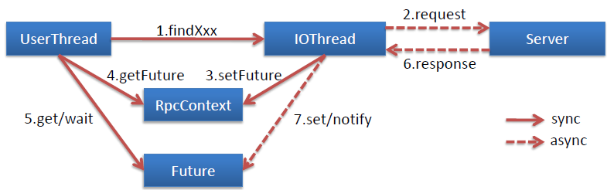
再论RPC服务之网络通信模型
异步调用
尽可能的异步
Future - Listener机制，完成之后回调
通过异步实现并行服务调用
Notes:
2016年7月26日2时33分
© 2004 Microsoft Corporation. All rights reserved.
This presentation is for informational purposes only. Microsoft makes no warranties, express or implied, in this summary.
61

Slide 62



再论RPC服务之网络通信模型
I/O 通信框架选择
基于Java NIO原生类库自研：复杂性、研发成本等
Mina：版本更新慢、最近几年社区不太活跃等
Netty: 性能高、资料丰富、社区活跃、商用成功案例多等
Akka: 屏蔽了网络通信细节，采用消息收发模型，网络通信实际上使用Netty来支持，避免Netty复杂性的同时引入了新的复杂性
Notes:
2016年7月26日2时33分
© 2004 Microsoft Corporation. All rights reserved.
This presentation is for informational purposes only. Microsoft makes no warranties, express or implied, in this summary.
62

Slide 63
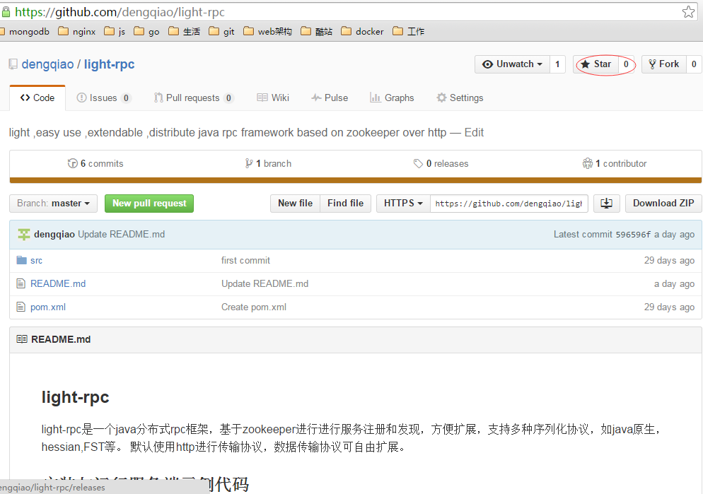
github项目主页,有账号的同学请点赞
Notes:
2016年7月26日2时33分
© 2004 Microsoft Corporation. All rights reserved.
This presentation is for informational purposes only. Microsoft makes no warranties, express or implied, in this summary.
63

Slide 64
Thank You & QA
我现在愿意接受您的任何问题

